Slide 1
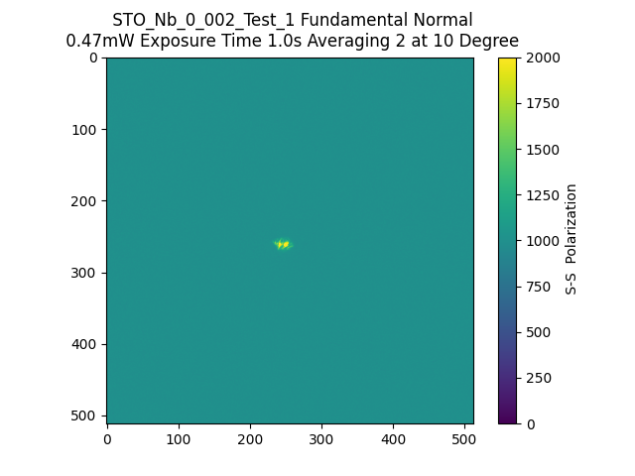
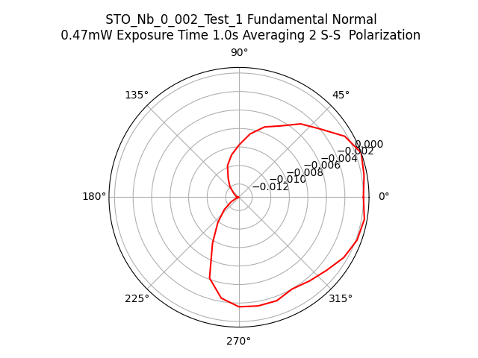
132119_STO_Nb_0_002_Test_1_Fundamental_Normal_SS

